Slide 1
Предметно развивающая среда
Средняя группа «Ягодки» Воспитатель : Будяну Надежда Владимировна

Slide 2
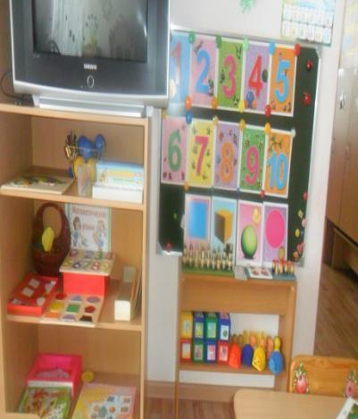
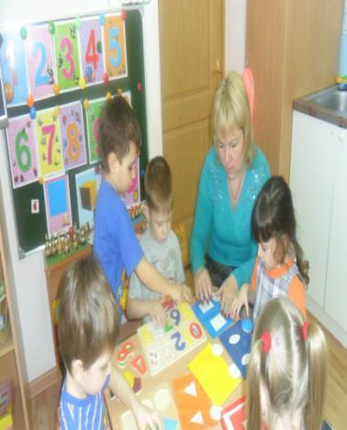
Математический уголок

Slide 3
Уголок сенсомоторного развития

Slide 4
Уголок экспериментирования

Slide 5
Мини – музей «Русская матрёшка»

Slide 6
Игровая зона

Slide 7
Уголок дежурства

Slide 8
Уголок настроения

Slide 9
Уголок изодеятельности

